Slide 1





Napredna uporaba preglednic za analizo logističnih podatkov
Metode vizualizacije podatkov
Predavanja
BAS4SC
Business Analytics Skills
for the Future-proof Supply Chains
Sofinancirano s strani Evropske unije
Izražena stališča in mnenja so izključno mnenja avtorja(-jev) in ne odražajo nujno stališč Evropske unije ali Nacionalne agencije (NA). Evropska unija in Nacionalna agencija zanje ne prevzemata odgovornosti.
Project number – 2022-1-PL01-KA220-HED-000088856

Slide 2
Agenda
Potrebe po uporabi vizualizacije podatkov in njene prednosti;
Vrste vizualizacije podatkov - kdaj in katere vizualizacije uporabiti;
Primerjava grafikonov glede na njihove lastnosti;
Opis nadzornih plošč (dashboardov);
Opis koncepta sestavljanja nadzornih plošč.
Sofinancirano s strani Evropske unije
Izražena stališča in mnenja so izključno mnenja avtorja(-jev) in ne odražajo nujno stališč Evropske unije ali Nacionalne agencije (NA). Evropska unija in Nacionalna agencija zanje ne prevzemata odgovornosti.

Slide 3
Vizualizacija podatkov
Grafi in nadzorne plošče so pregledni in učinkovito pripomorejo k razumevanju podatkov;
Metode vizualizacije pomagajo analizirati podatke ter jih preoblikovati v informacije in znanje o poslovanju;
Vse vrste vizualizacij podatkov omogočajo boljše razumevanje;
Vizualizacije omogočajo osredotočanje na najpomembnejše vidike, odstopanja in trende;
Prikazovanje podatkov v grafih, na zemljevidih in nadzornih ploščah podatkov pretvori v informacije, kar lahko pripomore k približevanju znanju, potrebnemu za sprejemanje poslovnih odločitev.
Vir: Graudina & Grundspenkis (2005)
Hansoti (2010)
Sofinancirano s strani Evropske unije
Izražena stališča in mnenja so izključno mnenja avtorja(-jev) in ne odražajo nujno stališč Evropske unije ali Nacionalne agencije (NA). Evropska unija in Nacionalna agencija zanje ne prevzemata odgovornosti.

Slide 4
Vizualizacija podatkov
Razumevanje podatkov
Sprejemanje poslovnih odločitev
Podpora pri analizi podatkov
Pridobivanje znanja o poslovanju
Izvajanje predvidevanj
Sofinancirano s strani Evropske unije
Izražena stališča in mnenja so izključno mnenja avtorja(-jev) in ne odražajo nujno stališč Evropske unije ali Nacionalne agencije (NA). Evropska unija in Nacionalna agencija zanje ne prevzemata odgovornosti.
Vir: avtor

Slide 5
Vizualizacija podatkov - orodja
MS Excel
Power BI
Qlik
Tableau
Google Data Studio
Metode vizualizacije podatkov se razvijajo skupaj z razvojem tehnologije, predvsem orodij poslovne inteligence (BI);
Ravno razvoj BI je pripomogel k priljubljenosti nadzornih plošč (dashboardov), ki uporabnikom omogočajo analizo in spremljanje podatkov v realnem času.
Vir: Tezel, Koskela, Tzortzopoulos (2009). Funkcije vizualnega upravljanja.
Sofinancirano s strani Evropske unije
Izražena stališča in mnenja so izključno mnenja avtorja(-jev) in ne odražajo nujno stališč Evropske unije ali Nacionalne agencije (NA). Evropska unija in Nacionalna agencija zanje ne prevzemata odgovornosti.

Slide 6

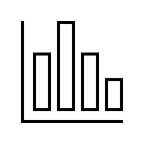

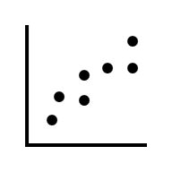
Grafi
Obstaja veliko vrst grafov, med njimi:
  stolpčni grafi;
  vrstični grafikoni;
  črtni grafikoni;
  pita grafi;
  območni grafi;
  borzni grafi;
  površinski grafi;
  polarni grafi;
  kolobarni grafi;
  točkovni grafi;
  lijakasti grafi;
  raztreseni grafi;
  histogrami;
  toplotni zemljevidi;
  drevesni zemljevidi.
Sofinancirano s strani Evropske unije
Izražena stališča in mnenja so izključno mnenja avtorja(-jev) in ne odražajo nujno stališč Evropske unije ali Nacionalne agencije (NA). Evropska unija in Nacionalna agencija zanje ne prevzemata odgovornosti.
Vir:Hansoti, 2010

Slide 7
Grafi
Izbira grafa mora biti prilagojena vrsti analiziranih podatkov in pogojena s potrebo po opravljeni analizi;
Vse vrste vizualizacije podatkov omogočajo boljše razumevanje;
Prikazovanje podatkov v grafih, na zemljevidih in nadzornih ploščah podatkov pretvori v informacije, kar lahko pripomore k pridobivanju znanja, potrebnega za sprejemanje poslovnih odločitev.
Sofinancirano s strani Evropske unije
Izražena stališča in mnenja so izključno mnenja avtorja(-jev) in ne odražajo nujno stališč Evropske unije ali Nacionalne agencije (NA). Evropska unija in Nacionalna agencija zanje ne prevzemata odgovornosti.
Vir: Hansoti, 2010

Slide 8
Grafi
Stolpčni / stolpčni graf
Podatki skozi čas
Na kategorijo
Črtni graf
Podatki skozi čas
Odstopanja
Grafikon zalog
Trendi
Podatki skozi čas
Krožni graf
Na kategorijo
Sodelovanje
Vir: avtorji
Sofinancirano s strani Evropske unije
Izražena stališča in mnenja so izključno mnenja avtorja(-jev) in ne odražajo nujno stališč Evropske unije ali Nacionalne agencije (NA). Evropska unija in Nacionalna agencija zanje ne prevzemata odgovornosti.

Slide 9

Grozdni stolpčni graf
Da
Pravilno prikaže časovno mero
Dostopnost splošni skupnosti
Ne
Primerno za analizo trendov
Dobro za predstavitev razmerij med spremenljivkami
Odlično za primerjavo velikosti kategorij
Učinkovito pri prikazovanju odstotnih podatkov
Kako to storiti v programu MS Excel: Vstavi -> Grozdni stolpčni graf
Sofinancirano s strani Evropske unije
Izražena stališča in mnenja so izključno mnenja avtorja(-jev) in ne odražajo nujno stališč Evropske unije ali Nacionalne agencije (NA). Evropska unija in Nacionalna agencija zanje ne prevzemata odgovornosti.
Vir: avtor

Slide 10
Zložen stolpčni diagram
Da
Pravilno prikaže časovno mero
Dostopnost splošni skupnosti
Ne
Primerno za analizo trendov
Dobro za predstavitev razmerij med spremenljivkami
Odlično za primerjavo velikosti kategorij
Učinkovito pri prikazovanju odstotnih podatkov
Kako to storiti v programu MS Excel: Vstavi -> Graf zloženih stolpcev
Sofinancirano s strani Evropske unije
Izražena stališča in mnenja so izključno mnenja avtorja(-jev) in ne odražajo nujno stališč Evropske unije ali Nacionalne agencije (NA). Evropska unija in Nacionalna agencija zanje ne prevzemata odgovornosti.
Financirano s strani Evropske unije. Izražena stališča in mnenja so zgolj stališča in mnenja avtorja(-ev) in ni nujno, da odražajo stališča in mnenja Evropske unije ali Evropske izvajalske agencije za izobraževanje in kulturo (EACEA). Zanje ne moreta biti odgovorna niti Evropska unija niti EACEA.
Vir: avtor

Slide 11
Krožni diagram
Da
Odlično za primerjavo velikosti kategorij
Ne
Primerno za analizo trendov
Učinkovito pri prikazovanju odstotnih podatkov
Dostopnost splošni skupnosti
pravilno prikaže časovno mero
Dobro za predstavitev razmerij med spremenljivkami
Kako to storiti v programu MS Excel: Vstavi -> Diagram krožnikov (2D): Vstavi -> Diagram krožnikov (2D)
Sofinancirano s strani Evropske unije
Izražena stališča in mnenja so izključno mnenja avtorja(-jev) in ne odražajo nujno stališč Evropske unije ali Nacionalne agencije (NA). Evropska unija in Nacionalna agencija zanje ne prevzemata odgovornosti.
Financirano s strani Evropske unije. Izražena stališča in mnenja so zgolj stališča in mnenja avtorja(-ev) in ni nujno, da odražajo stališča in mnenja Evropske unije ali Evropske izvajalske agencije za izobraževanje in kulturo (EACEA). Zanje ne moreta biti odgovorna niti Evropska unija niti EACEA.
Vir: Avtor

Slide 12
Črtni graf
Da
Primerno za analizo trendov
Ne
Odlično za primerjavo velikosti kategorij
Učinkovito pri prikazovanju odstotnih podatkov
Pravilno prikaže časovno mero
Dobro za predstavitev razmerij med spremenljivkami
Dostopnost splošni skupnosti
Kako to storiti v programu MS Excel: Vstavi -> Črtni graf-> + -> Črta trenda-> možnosti pogleda -> prikaži enačbo na grafu
Sofinancirano s strani Evropske unije
Izražena stališča in mnenja so izključno mnenja avtorja(-jev) in ne odražajo nujno stališč Evropske unije ali Nacionalne agencije (NA). Evropska unija in Nacionalna agencija zanje ne prevzemata odgovornosti.
Financirano s strani Evropske unije. Izražena stališča in mnenja so zgolj stališča in mnenja avtorja(-ev) in ni nujno, da odražajo stališča in mnenja Evropske unije ali Evropske izvajalske agencije za izobraževanje in kulturo (EACEA). Zanje ne moreta biti odgovorna niti Evropska unija niti EACEA.
Vir: Avtor

Slide 13
Graf zalog
Da
Primerno za analizo trendov
Ne
Odlično za primerjavo velikosti kategorij
Pravilno prikaže časovno mero
Dobro za predstavitev razmerij med spremenljivkami
Dostopno za širšo javnost
Učinkovito pri prikazovanju odstotnih podatkov
Kako to storiti v programu MS Excel: Vstavi -> priporočeni grafi -> vsi grafi -> graf zalog
Sofinancirano s strani Evropske unije
Izražena stališča in mnenja so izključno mnenja avtorja(-jev) in ne odražajo nujno stališč Evropske unije ali Nacionalne agencije (NA). Evropska unija in Nacionalna agencija zanje ne prevzemata odgovornosti.
Financirano s strani Evropske unije. Izražena stališča in mnenja so zgolj stališča in mnenja avtorja(-ev) in ni nujno, da odražajo stališča in mnenja Evropske unije ali Evropske izvajalske agencije za izobraževanje in kulturo (EACEA). Zanje ne moreta biti odgovorna niti Evropska unija niti EACEA.
Vir: Avtor

Slide 14
Grafi
Radarska karta
Histogram /Pareto
Geolokacija
Podatki skozi čas
Zemljevid
Lestvica kategorije
Delež kategorije
Na kategorijo
Ocene funkcij
Večnamenskost
Combo Chart
Podatki skozi čas
Financirano s strani Evropske unije. Izražena stališča in mnenja so zgolj stališča in mnenja avtorja(-ev) in ni nujno, da odražajo stališča in mnenja Evropske unije ali Evropske izvajalske agencije za izobraževanje in kulturo (EACEA). Zanje ne moreta biti odgovorna niti Evropska unija niti EACEA.
Sofinancirano s strani Evropske unije
Izražena stališča in mnenja so izključno mnenja avtorja(-jev) in ne odražajo nujno stališč Evropske unije ali Nacionalne agencije (NA). Evropska unija in Nacionalna agencija zanje ne prevzemata odgovornosti.
Vir: Avtor

Slide 15
Polarni graf
Da
Odlično za primerjavo velikosti kategorij
Ne
Učinkovito pri prikazovanju odstotnih podatkov
Primerno za analizo trendov
pravilno prikaže časovno mero
Dostopnost splošni skupnosti
Dobro za predstavitev razmerij med spremenljivkami
Kako to storiti v programu MS Excel: Vstavi -> priporočeni grafi -> vsi grafi> Polarni graf
Sofinancirano s strani Evropske unije
Izražena stališča in mnenja so izključno mnenja avtorja(-jev) in ne odražajo nujno stališč Evropske unije ali Nacionalne agencije (NA). Evropska unija in Nacionalna agencija zanje ne prevzemata odgovornosti.
Financirano s strani Evropske unije. Izražena stališča in mnenja so zgolj stališča in mnenja avtorja(-ev) in ni nujno, da odražajo stališča in mnenja Evropske unije ali Evropske izvajalske agencije za izobraževanje in kulturo (EACEA). Zanje ne moreta biti odgovorna niti Evropska unija niti EACEA.
Vir: Avtor

Slide 16
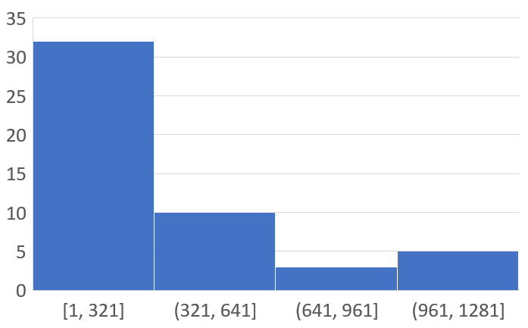
Histogram
Da
Dostopnost splošni skupnosti
Ne
Učinkovito pri prikazovanju odstotnih podatkov
Primerno za analizo trendov
Pravilno prikaže časovno mero
Dobro za predstavitev razmerij med spremenljivkami
Odlično za primerjavo velikosti kategorij
Kako to storiti v programu MS Excel: Vstavi -> priporočeni grafi -> vsi grafi-> Histogram
Sofinancirano s strani Evropske unije
Izražena stališča in mnenja so izključno mnenja avtorja(-jev) in ne odražajo nujno stališč Evropske unije ali Nacionalne agencije (NA). Evropska unija in Nacionalna agencija zanje ne prevzemata odgovornosti.
Financirano s strani Evropske unije. Izražena stališča in mnenja so zgolj stališča in mnenja avtorja(-ev) in ni nujno, da odražajo stališča in mnenja Evropske unije ali Evropske izvajalske agencije za izobraževanje in kulturo (EACEA). Zanje ne moreta biti odgovorna niti Evropska unija niti EACEA.
Vir: Avtor

Slide 17
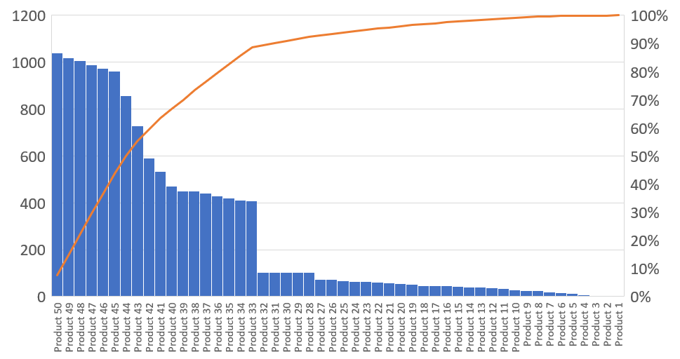
Paretov graf
Vir: Avtor
Kako to storiti v programu MS Excel: Vstavi -> priporočeni grafi -> vsi diagrami-> Histogram -> Pareto
Sofinancirano s strani Evropske unije
Izražena stališča in mnenja so izključno mnenja avtorja(-jev) in ne odražajo nujno stališč Evropske unije ali Nacionalne agencije (NA). Evropska unija in Nacionalna agencija zanje ne prevzemata odgovornosti.
Financirano s strani Evropske unije. Izražena stališča in mnenja so zgolj stališča in mnenja avtorja(-ev) in ni nujno, da odražajo stališča in mnenja Evropske unije ali Evropske izvajalske agencije za izobraževanje in kulturo (EACEA). Zanje ne moreta biti odgovorna niti Evropska unija niti EACEA.

Slide 18
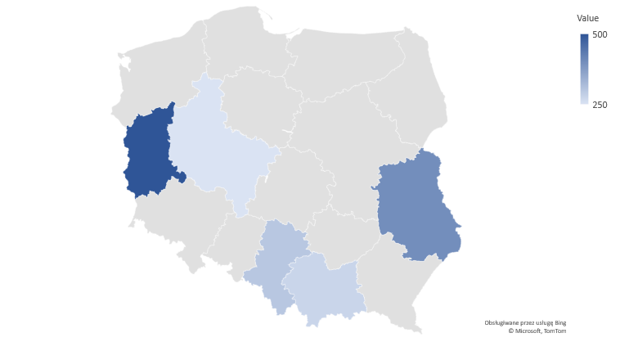
Zemljevid
Da
Učinkovito pri prikazovanju odstotnih podatkov
Ne
Primerno za analizo trendov
Pravilno prikaže časovno mero
Dobro za predstavitev razmerij med spremenljivkami
Dostopnost splošni skupnosti
Odlično za primerjavo velikosti kategorij
Kako to storiti v programu MS Excel: Vstavi -> priporočeni grafi -> vsi grafi > Zemljevid
Sofinancirano s strani Evropske unije
Izražena stališča in mnenja so izključno mnenja avtorja(-jev) in ne odražajo nujno stališč Evropske unije ali Nacionalne agencije (NA). Evropska unija in Nacionalna agencija zanje ne prevzemata odgovornosti.
Financirano s strani Evropske unije. Izražena stališča in mnenja so zgolj stališča in mnenja avtorja(-ev) in ni nujno, da odražajo stališča in mnenja Evropske unije ali Evropske izvajalske agencije za izobraževanje in kulturo (EACEA). Zanje ne moreta biti odgovorna niti Evropska unija niti EACEA.
Vir: Avtor

Slide 19
Combo Chart
Da
Primerno za analizo trendov
Ne
Pravilno prikaže časovno mero
Dobro za predstavitev razmerij med spremenljivkami
Učinkovito pri prikazovanju odstotnih podatkov
Dostopnost splošni skupnosti
Odlično za primerjavo velikosti kategorij
Kako to storiti v programu MS Excel: Vstavi -> priporočeni grafi -> vsi grafi> Histogram -> Kombinirani graf> izberite vrsto grafa in izberite sekundarno os.
Sofinancirano s strani Evropske unije
Izražena stališča in mnenja so izključno mnenja avtorja(-jev) in ne odražajo nujno stališč Evropske unije ali Nacionalne agencije (NA). Evropska unija in Nacionalna agencija zanje ne prevzemata odgovornosti.
Financirano s strani Evropske unije. Izražena stališča in mnenja so zgolj stališča in mnenja avtorja(-ev) in ni nujno, da odražajo stališča in mnenja Evropske unije ali Evropske izvajalske agencije za izobraževanje in kulturo (EACEA). Zanje ne moreta biti odgovorna niti Evropska unija niti EACEA.
Vir: Avtor

Slide 20
Nadzorna plošča
Nadzorne plošče so zbirka številnih grafov, zemljevidov in tabel, ki omogočajo spremljanje in analiziranje podatkov, ključnih kazalnikov uspešnosti ter operativnih in finančnih rezultatov;
Nadzorne plošče lahko prikazujejo rezultate v realnem času ter so lahko popolnoma prilagodljive in kaskadne;
Interaktivnost nadzornih plošč omogoča poglobljeno analizo in prehod od splošnega k specifičnemu;
Namen nadzornih plošč je podpora poslovnemu upravljanju, kar pomeni, da morajo podatki zagotavljati informacije, potrebne za sprejemanje poslovnih odločitev.
Vir: powerbi.microsoft.com
Sofinancirano s strani Evropske unije
Izražena stališča in mnenja so izključno mnenja avtorja(-jev) in ne odražajo nujno stališč Evropske unije ali Nacionalne agencije (NA). Evropska unija in Nacionalna agencija zanje ne prevzemata odgovornosti.
Financirano s strani Evropske unije. Izražena stališča in mnenja so zgolj stališča in mnenja avtorja(-ev) in ni nujno, da odražajo stališča in mnenja Evropske unije ali Evropske izvajalske agencije za izobraževanje in kulturo (EACEA). Zanje ne moreta biti odgovorna niti Evropska unija niti EACEA.

Slide 21
Nadzorna plošča
Nadzorna plošča
Podatki v realnem času
Možnost razširitve analize
Kaskadiranje - od splošnega do podrobnosti
Številni grafi, tabele, zemljevidi
Prilagodljivost
Celovito spremljanje kazalnikov/ukrepov
Vir: powerbi.microsoft.com, 2023
Sofinancirano s strani Evropske unije
Izražena stališča in mnenja so izključno mnenja avtorja(-jev) in ne odražajo nujno stališč Evropske unije ali Nacionalne agencije (NA). Evropska unija in Nacionalna agencija zanje ne prevzemata odgovornosti.
Financirano s strani Evropske unije. Izražena stališča in mnenja so zgolj stališča in mnenja avtorja(-ev) in ni nujno, da odražajo stališča in mnenja Evropske unije ali Evropske izvajalske agencije za izobraževanje in kulturo (EACEA). Zanje ne moreta biti odgovorna niti Evropska unija niti EACEA.

Slide 22
Nadzorna plošča - korak za korakom
Opredelite svoje občinstvo in cilje
Za koga?
Izberite svoje podatke
Kaj je pomembno?
Izberite vizualizacije
Kako vizualizirati?
Uporaba predloge
Ohranite preprostost
Ponovite in izboljšajte
Ali ima kdo kakšno idejo, kako to narediti bolje?
Manj pomeni več
Ali lahko uporabim predlogo??
Za kaj?
Ali je to pravilno?
Je berljiv??
Ali je to že kdo storil?
Ali ni preveč barv?
Ali ni preveč informacij
Ali vsi razumejo armaturno ploščo?
Vir: https://www.tableau.com 2023
Sofinancirano s strani Evropske unije
Izražena stališča in mnenja so izključno mnenja avtorja(-jev) in ne odražajo nujno stališč Evropske unije ali Nacionalne agencije (NA). Evropska unija in Nacionalna agencija zanje ne prevzemata odgovornosti.
Financirano s strani Evropske unije. Izražena stališča in mnenja so zgolj stališča in mnenja avtorja(-ev) in ni nujno, da odražajo stališča in mnenja Evropske unije ali Evropske izvajalske agencije za izobraževanje in kulturo (EACEA). Zanje ne moreta biti odgovorna niti Evropska unija niti EACEA.

Slide 23
Nadzorna plošča - aplikacija
Meritve strank
Finančne informacije
Informacije o prodaji
Spletna analitika
Informacije o proizvodnji
Podatki o človeških virih
Uspešnost trženja
Informacije o logistiki
Nadzorne plošče
Praktično ni področja, na katerem nadzornih plošč ne bi bilo mogoče uporabiti za izboljšanje procesov in sprejemanje pravilnih poslovnih odločitev. Vizualizacija podatkov z nadzornimi ploščami povečuje ozaveščenost zaposlenih o delovanju v praktično vseh možnih procesih.
Vir: https://www.tableau.com 2023
Sofinancirano s strani Evropske unije
Izražena stališča in mnenja so izključno mnenja avtorja(-jev) in ne odražajo nujno stališč Evropske unije ali Nacionalne agencije (NA). Evropska unija in Nacionalna agencija zanje ne prevzemata odgovornosti.
Financirano s strani Evropske unije. Izražena stališča in mnenja so zgolj stališča in mnenja avtorja(-ev) in ni nujno, da odražajo stališča in mnenja Evropske unije ali Evropske izvajalske agencije za izobraževanje in kulturo (EACEA). Zanje ne moreta biti odgovorna niti Evropska unija niti EACEA.

Slide 24
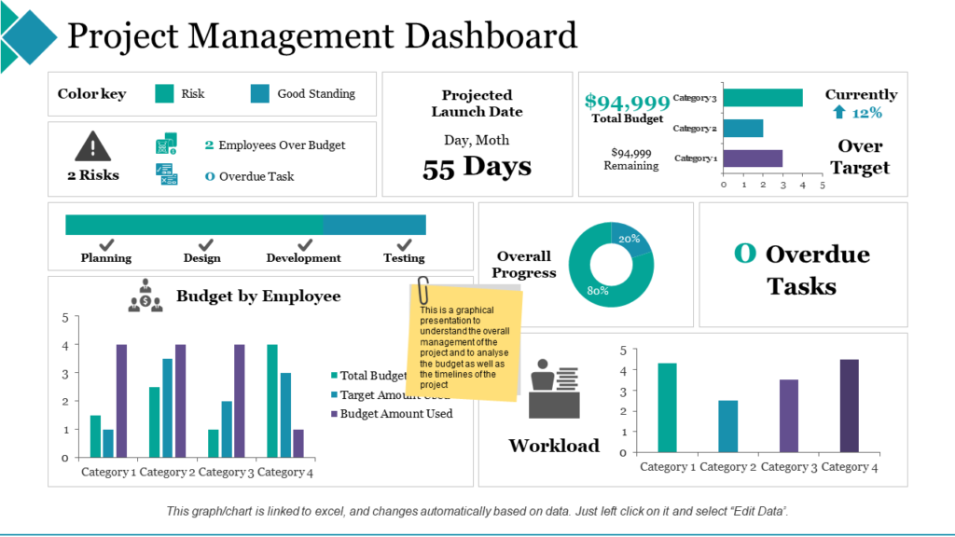
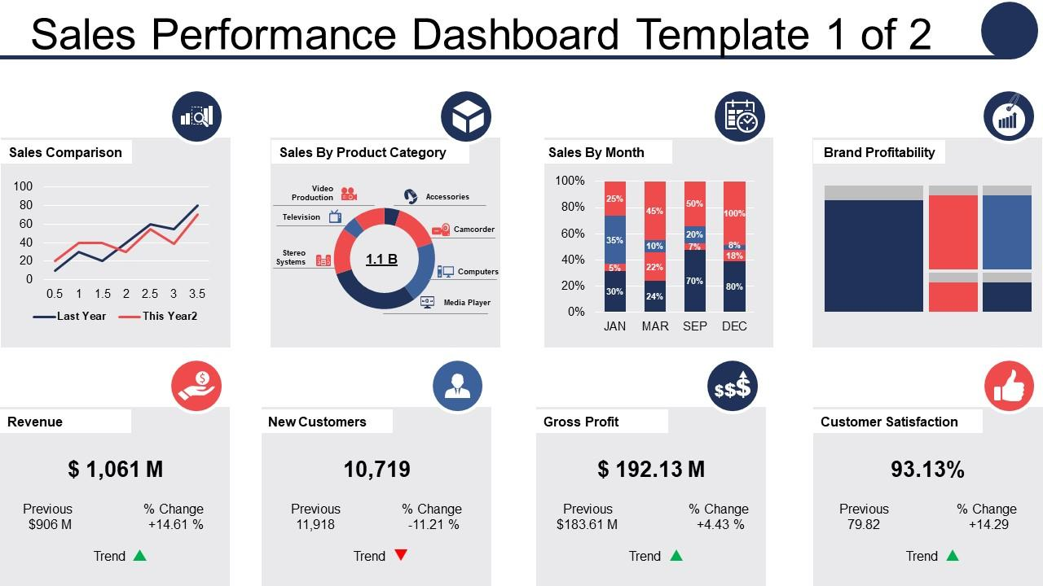
Nadzorna plošča
Vir: slideteam.net, 2023
Vir: slideteam.net, 2023
Sofinancirano s strani Evropske unije
Izražena stališča in mnenja so izključno mnenja avtorja(-jev) in ne odražajo nujno stališč Evropske unije ali Nacionalne agencije (NA). Evropska unija in Nacionalna agencija zanje ne prevzemata odgovornosti.
Financirano s strani Evropske unije. Izražena stališča in mnenja so zgolj stališča in mnenja avtorja(-ev) in ni nujno, da odražajo stališča in mnenja Evropske unije ali Evropske izvajalske agencije za izobraževanje in kulturo (EACEA). Zanje ne moreta biti odgovorna niti Evropska unija niti EACEA.

Slide 25
Povzetek
Vizualizacija podatkov je znanje;
Vizualizacija podatkov in nadzorne plošče krepijo vodstveno ozaveščenost;
Analiza podatkov podpira poslovno odločanje;
Obstaja veliko oblik grafov, zato morate vedeti, katere uporabiti za katere podatke;
Z analizami lahko ustvarite konkurenčno prednost.
Sofinancirano s strani Evropske unije
Izražena stališča in mnenja so izključno mnenja avtorja(-jev) in ne odražajo nujno stališč Evropske unije ali Nacionalne agencije (NA). Evropska unija in Nacionalna agencija zanje ne prevzemata odgovornosti.
Financirano s strani Evropske unije. Izražena stališča in mnenja so zgolj stališča in mnenja avtorja(-ev) in ni nujno, da odražajo stališča in mnenja Evropske unije ali Evropske izvajalske agencije za izobraževanje in kulturo (EACEA). Zanje ne moreta biti odgovorna niti Evropska unija niti EACEA.

Slide 26
Avtorji:
Katarzyna Grzybowska
Katarzyna Ragin-Skorecka
Katarzyna Siemieniak
Piotr Cyplik
Michał Adamczak
Jędrzej Jankowski-Guzy
Adrianna Toboła-Walaszczyk
Končna verzija: Junij 2025
Sofinancirano s strani Evropske unije
Izražena stališča in mnenja so izključno mnenja avtorja(-jev) in ne odražajo nujno stališč Evropske unije ali Nacionalne agencije (NA). Evropska unija in Nacionalna agencija zanje ne prevzemata odgovornosti.

Slide 27
Hvala za vašo pozornost
Sofinancirano s strani Evropske unije
Izražena stališča in mnenja so izključno mnenja avtorja(-jev) in ne odražajo nujno stališč Evropske unije ali Nacionalne agencije (NA). Evropska unija in Nacionalna agencija zanje ne prevzemata odgovornosti.
Financirano s strani Evropske unije. Izražena stališča in mnenja so zgolj stališča in mnenja avtorja(-ev) in ni nujno, da odražajo stališča in mnenja Evropske unije ali Evropske izvajalske agencije za izobraževanje in kulturo (EACEA). Zanje ne moreta biti odgovorna niti Evropska unija niti EACEA.

